Slide 1

提升方法

Slide 2
目录
提升方法介绍
AdaBoost算法
AdaBoost算法示例
AdaBoost总结
梯度提升算法

Slide 3
1. 提升方法介绍
提升方法介绍
AdaBoost算法
AdaBoost算法示例
AdaBoost总结
梯度提升算法

Slide 4
1. 提升方法介绍
可以很容易构造分类不准确的分类器。
构造分类准确的分类器比较难。
是否可以通过组合多个分类不准的分类器，获得一个分类准确的分类器？
大概率近似正确(Probably Approximately Correct, PAC)
如果存在一个多项式时间的学习算法可以学习到一个概念，并且准确率很高，那么称这个概念是强可学习的.
如果存在一个多项式时间的学习算法可以学习到一个概念，学习的正确率仅比随机猜测略好，那么称这个概念是弱可学习的.
强可学习的充分必要条件是弱可学习的（强可学习与弱可学习等价）.

Slide 5
1. 提升方法介绍
弱学习算法
可以很容易构造不准确的分类器。
构造准确的分类器比较难。
是否可以通过组合多个分类不准的分类器，获得一个分类准确的分类器？
强学习算法
大概率近似正确(Probably Approximately Correct, PAC)
如果存在一个多项式时间的学习算法可以学习到一个概念，并且准确率很高，那么称这个概念是强可学习的.
如果存在一个多项式时间的学习算法可以学习到一个概念，学习的正确率仅比随机猜测略好，那么称这个概念是弱可学习的.
强可学习的充分必要条件是弱可学习的（强可学习与弱可学习等价）.

Slide 6
1. 提升方法介绍
通过组合弱学习算法算法构造强学习算法
如何构造弱学习算法？独立构造还是非独立构造？
如何组合弱学习算法？等权重投票还是加权投票？

Slide 7
1. 提升方法介绍
通过组合弱学习算法算法构造强学习算法
如何构造弱学习算法？独立构造还是非独立构造？
非独立构造.
如何组合弱学习算法？等权重投票还是加权投票？

Slide 8
1. 提升方法介绍
通过组合弱学习算法算法构造强学习算法
如何构造弱学习算法？独立构造还是非独立构造？
非独立构造.
依次构造弱学习算法，后一个弱学习算法重点关注前一个弱学习算法分类错误的样本.
如何组合弱学习算法？等权重投票还是加权投票？

Slide 9
1. 提升方法介绍
通过组合弱学习算法算法构造强学习算法
如何构造弱学习算法？独立构造还是非独立构造？
非独立构造.
依次构造弱学习算法，后一个弱学习算法重点关注前一个弱学习算法分类错误的样本.
构造一个弱学习算法后，对所有训练样本加权。分类正确的样本权重小；分类错误的样本权重大.
如何组合弱学习算法？等权重投票还是加权投票？

Slide 10
1. 提升方法介绍
通过组合弱学习算法算法构造强学习算法
如何构造弱学习算法？独立构造还是非独立构造？
非独立构造.
依次构造弱学习算法，后一个弱学习算法重点关注前一个弱学习算法分类错误的样本.
构造一个弱学习算法后，对所有训练样本加权。分类正确的样本权重小；分类错误的样本权重大.
如何组合弱学习算法？等权重投票还是加权投票？
加权投票.

Slide 11
1. 提升方法介绍
通过组合弱学习算法算法构造强学习算法
如何构造弱学习算法？独立构造还是非独立构造？
非独立构造.
依次构造弱学习算法，后一个弱学习算法重点关注前一个弱学习算法分类错误的样本.
构造一个弱学习算法后，对所有训练样本加权。分类正确的样本权重小；分类错误的样本权重大.
如何组合弱学习算法？等权重投票还是加权投票？
加权投票.
给予分类误差小的弱分类器大的权重；给予分类误差大的弱分类器小的权重.

Slide 12
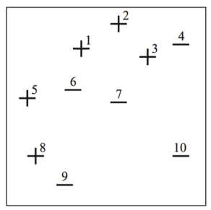
1. 提升方法介绍
可以用决策树将下图两类样本分开吗？

Slide 13
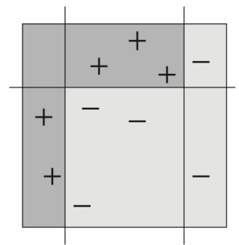
1. 提升方法介绍
可以用决策树将下图两类样本分开吗？可以

Slide 14
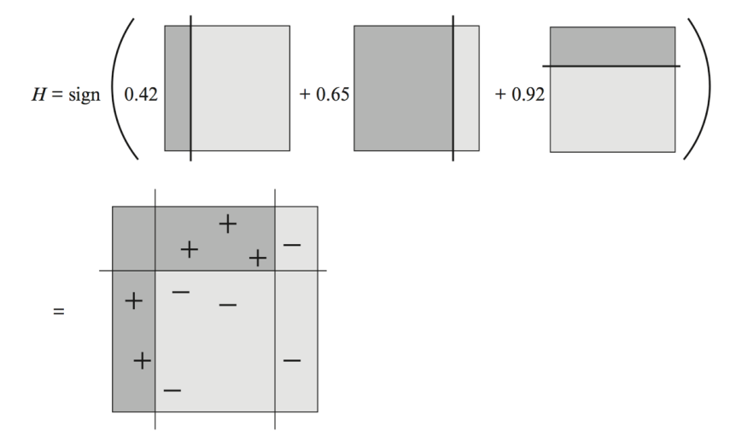
1. 提升方法介绍
可以用决策树桩(decision stumps)也可将下图两类样本分开

Slide 15
2. AdaBoost算法
提升方法介绍
AdaBoost算法
AdaBoost算法示例
AdaBoost总结
梯度提升算法

Slide 16
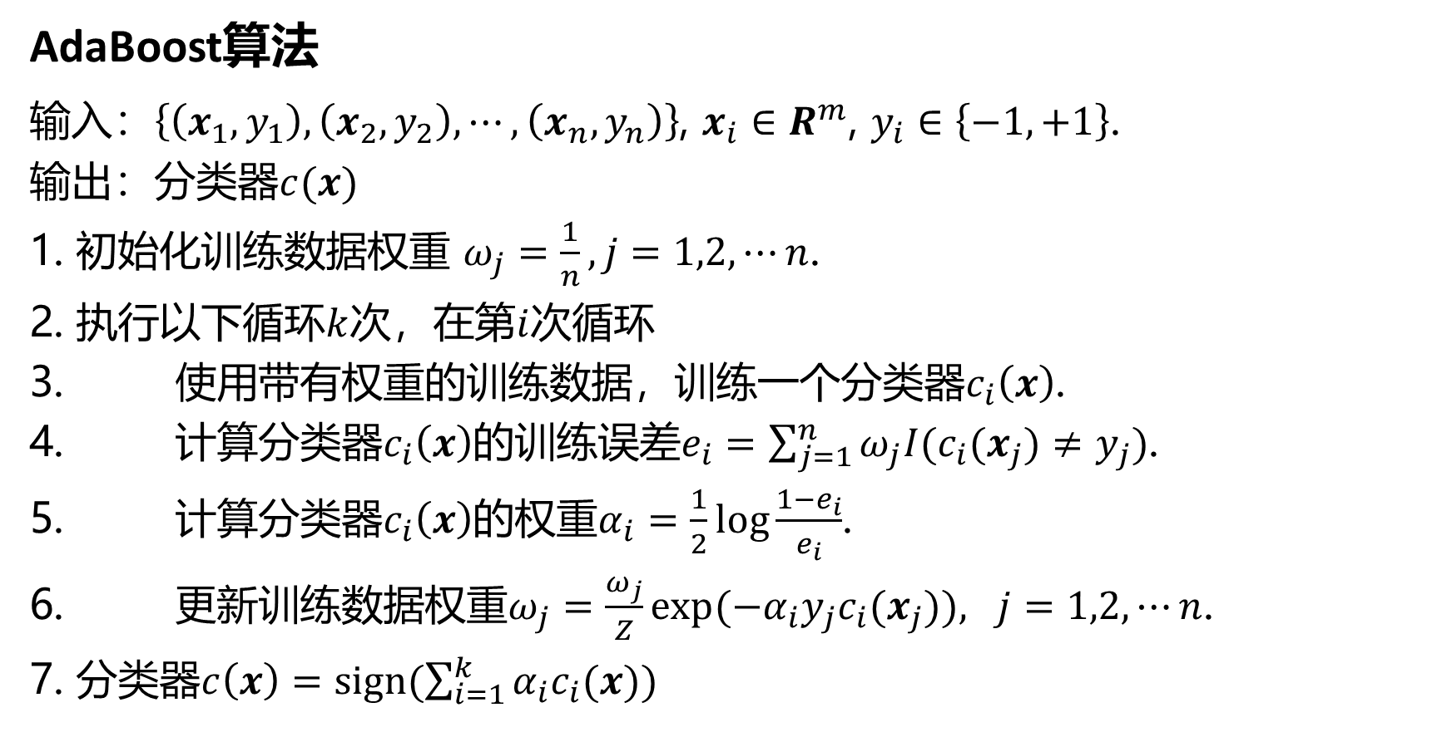
2. AdaBoost算法
AdaBoost算法
输入：$\left\{\left(x_{1},y_{1}\right),\left(x_{2},y_{2}\right),⋯,\left(x_{n},y_{n}\right)\right\}$, $x_{i}∈R^{m}$, $y_{i}∈\left\{−1, +1\right\}$.
输出：分类器$c(x)$
初始化训练数据权重 $ω_{j}=\frac{1}{n}, j=1,2,⋯n$.
执行以下循环$k$次，在第$i$次循环
使用带有权重的训练数据，训练一个分类器$c_{i}\left(x\right)$.
计算分类器$c_{i}\left(x\right)$的训练误差$e_{i}=\sum_{j=1}^{n}{ω_{j}I(c_{i}(x_{j})≠y_{j})}$.
计算分类器$c_{i}\left(x\right)$的权重$α_{i}=\frac{1}{2}log\frac{1−e_{i}}{e_{i}}$.
更新训练数据权重$ω_{j}=\frac{ω_{j}}{Z}exp⁡(−α_{i}y_{j}c_{i}(x_{j})), j=1,2,⋯n$.
分类器$c\left(x\right)=sign(\sum_{i=1}^{k}{α_{i}c_{i}(x)})$

Slide 17
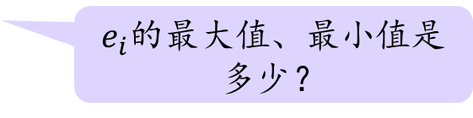
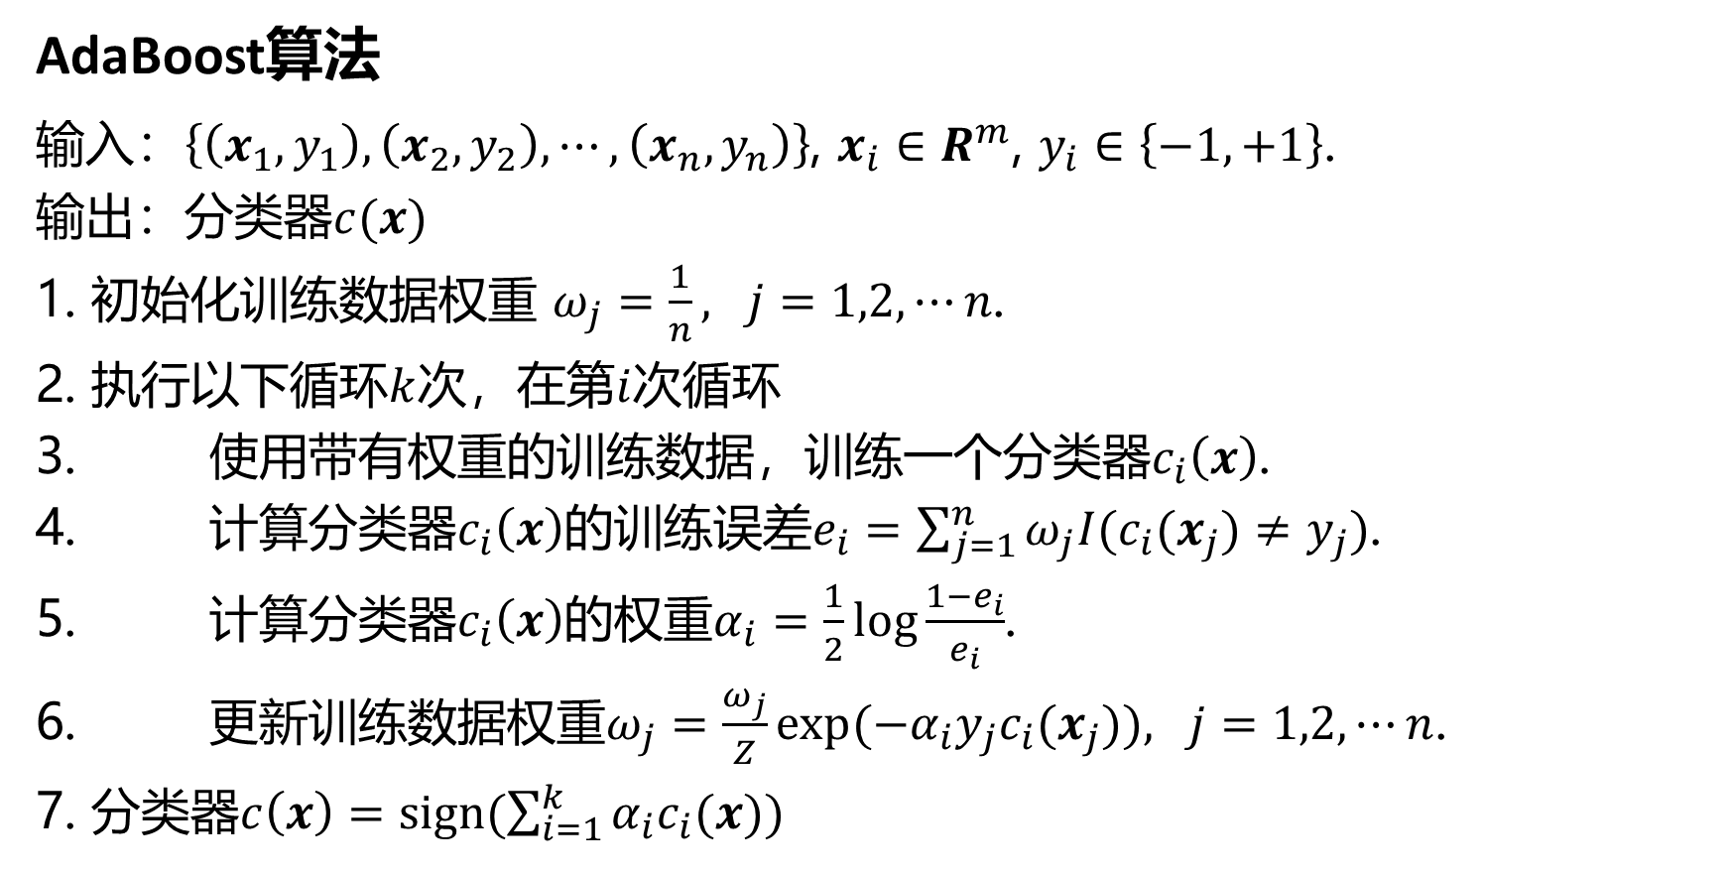
2. AdaBoost算法
AdaBoost算法
输入：$\left\{\left(x_{1},y_{1}\right),\left(x_{2},y_{2}\right),⋯,\left(x_{n},y_{n}\right)\right\}$, $x_{i}∈R^{m}$, $y_{i}∈\left\{−1, +1\right\}$.
输出：分类器$c(x)$
初始化训练数据权重 $ω_{j}=\frac{1}{n}, j=1,2,⋯n$.
执行以下循环$k$次，在第$i$次循环
使用带有权重的训练数据，训练一个分类器$c_{i}\left(x\right)$.
计算分类器$c_{i}\left(x\right)$的训练误差$e_{i}=\sum_{j=1}^{n}{ω_{j}I(c_{i}(x_{j})≠y_{j})}$.
计算分类器$c_{i}\left(x\right)$的权重$α_{i}=\frac{1}{2}log\frac{1−e_{i}}{e_{i}}$.
更新训练数据权重$ω_{j}=\frac{ω_{j}}{Z}exp⁡(−α_{i}y_{j}c_{i}(x_{j})), j=1,2,⋯n$.
分类器$c\left(x\right)=sign(\sum_{i=1}^{k}{α_{i}c_{i}(x)})$
每个样本权重一样
$e_{i}$的最大值、最小值是多少？

Slide 18
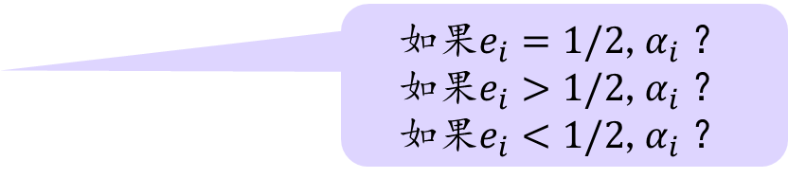
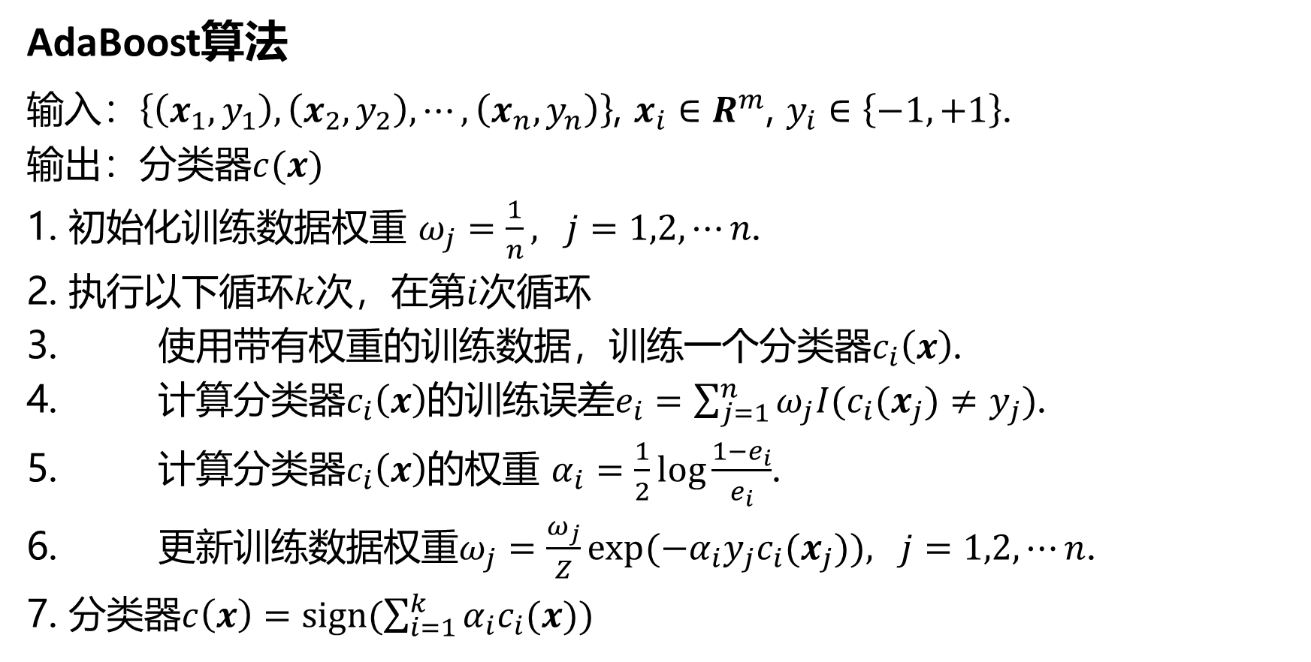
2. AdaBoost算法
AdaBoost算法
输入：$\left\{\left(x_{1},y_{1}\right),\left(x_{2},y_{2}\right),⋯,\left(x_{n},y_{n}\right)\right\}$, $x_{i}∈R^{m}$, $y_{i}∈\left\{−1, +1\right\}$.
输出：分类器$c(x)$
初始化训练数据权重 $ω_{j}=\frac{1}{n}, j=1,2,⋯n$.
执行以下循环$k$次，在第$i$次循环
使用带有权重的训练数据，训练一个分类器$c_{i}\left(x\right)$.
计算分类器$c_{i}\left(x\right)$的训练误差$e_{i}=\sum_{j=1}^{n}{ω_{j}I(c_{i}(x_{j})≠y_{j})}$.
计算分类器$c_{i}\left(x\right)$的权重 $α_{i}=\frac{1}{2}log\frac{1−e_{i}}{e_{i}}$.
更新训练数据权重$ω_{j}=\frac{ω_{j}}{Z}exp⁡(−α_{i}y_{j}c_{i}(x_{j})), j=1,2,⋯n$.
分类器$c\left(x\right)=sign(\sum_{i=1}^{k}{α_{i}c_{i}(x)})$
如果$e_{i}=1/2$,$α_{i}$？
如果$e_{i}>1/2$,$α_{i}$？
如果$e_{i}<1/2$,$α_{i}$？

Slide 19
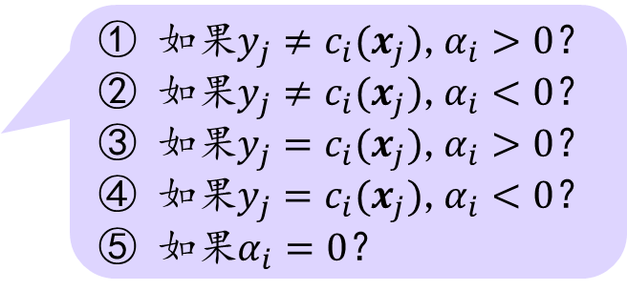
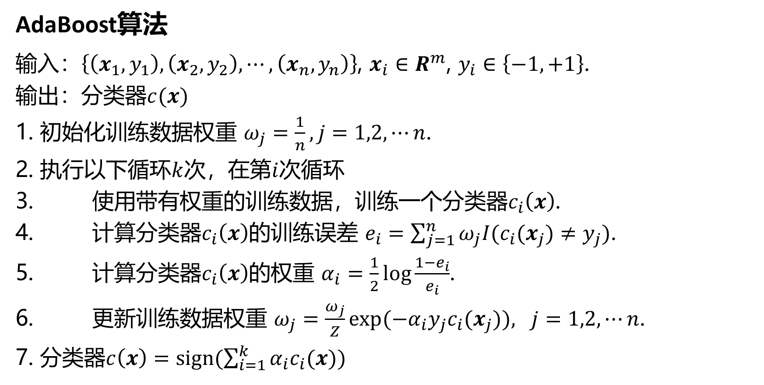
2. AdaBoost算法
AdaBoost算法
输入：$\left\{\left(x_{1},y_{1}\right),\left(x_{2},y_{2}\right),⋯,\left(x_{n},y_{n}\right)\right\}$, $x_{i}∈R^{m}$, $y_{i}∈\left\{−1, +1\right\}$.
输出：分类器$c(x)$
初始化训练数据权重 $ω_{j}=\frac{1}{n}, j=1,2,⋯n$.
执行以下循环$k$次，在第$i$次循环
使用带有权重的训练数据，训练一个分类器$c_{i}\left(x\right)$.
计算分类器$c_{i}\left(x\right)$的训练误差 $e_{i}=\sum_{j=1}^{n}{ω_{j}I(c_{i}(x_{j})≠y_{j})}$.
计算分类器$c_{i}\left(x\right)$的权重 $α_{i}=\frac{1}{2}log\frac{1−e_{i}}{e_{i}}$.
更新训练数据权重 $ω_{j}=\frac{ω_{j}}{Z}exp⁡(−α_{i}y_{j}c_{i}(x_{j})), j=1,2,⋯n$.
分类器$c\left(x\right)=sign(\sum_{i=1}^{k}{α_{i}c_{i}(x)})$
① 如果$y_{j}≠c_{i}(x_{j})$,$α_{i}>0$？
② 如果$y_{j}≠c_{i}(x_{j})$,$α_{i}<0$？
③ 如果$y_{j}=c_{i}(x_{j})$,$α_{i}>0$？
④ 如果$y_{j}=c_{i}(x_{j})$,$α_{i}<0$？
⑤ 如果$α_{i}=0$？

Slide 20
3. AdaBoost算法示例
提升方法介绍
AdaBoost算法
AdaBoost算法示例
AdaBoost总结
梯度提升算法

Slide 21
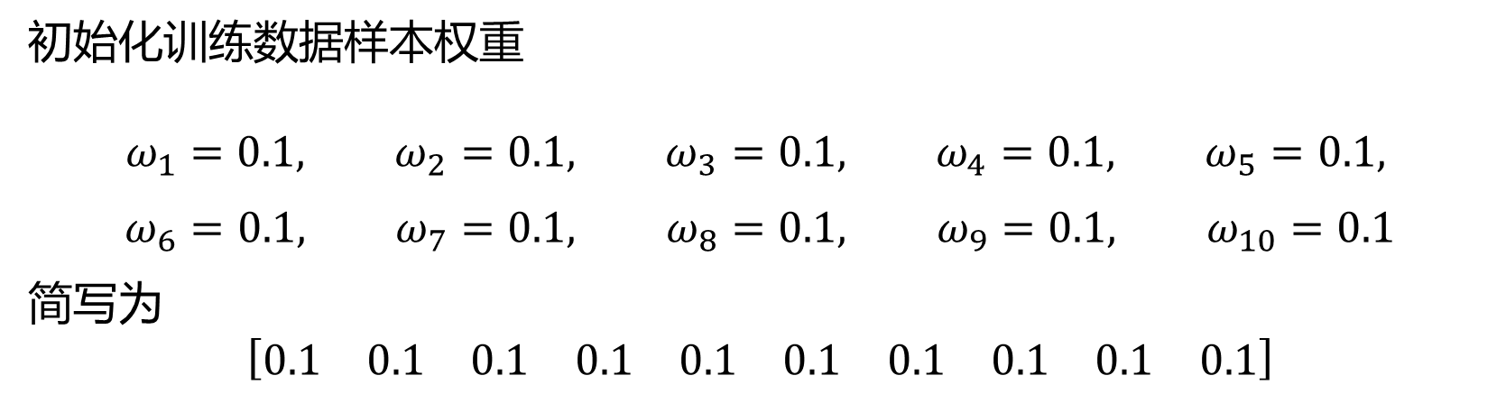
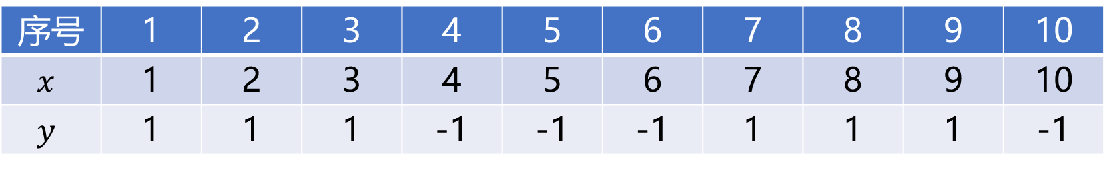
3. AdaBoost算法示例
序号 | 1 | 2 | 3 | 4 | 5 | 6 | 7 | 8 | 9 | 10
$$x$$ | 1 | 2 | 3 | 4 | 5 | 6 | 7 | 8 | 9 | 10
$$y$$ | 1 | 1 | 1 | -1 | -1 | -1 | 1 | 1 | 1 | -1
初始化训练数据样本权重
$$ω_{1}=0.1, ω_{2}=0.1, ω_{3}=0.1, ω_{4}=0.1, ω_{5}=0.1,$$
$$ω_{6}=0.1, ω_{7}=0.1, ω_{8}=0.1, ω_{9}=0.1, ω_{10}=0.1$$
简写为
$$\left[\begin{matrix}0.1 & 0.1 & 0.1 & 0.1 & 0.1 & 0.1 & 0.1 & 0.1 & 0.1 & 0.1\end{matrix}\right]$$

Slide 22
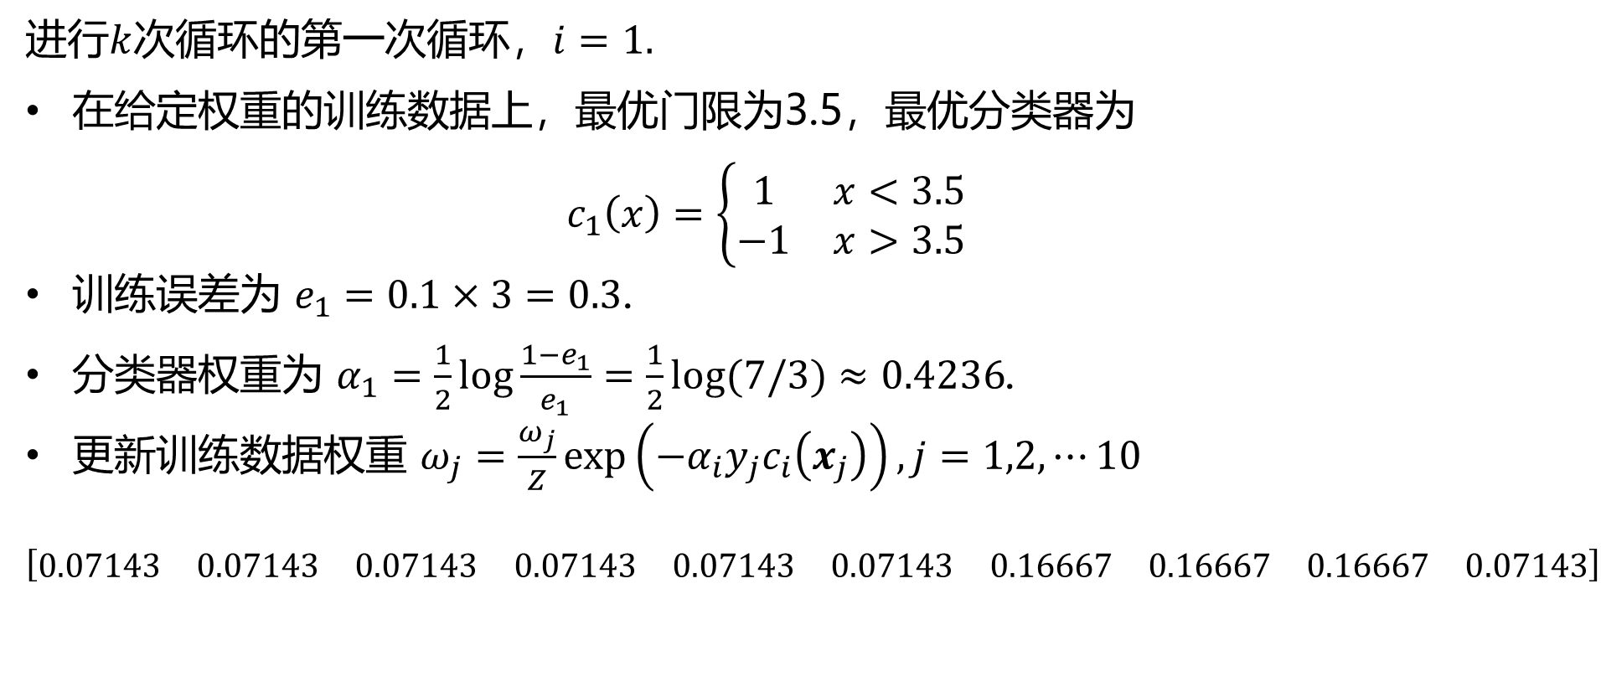
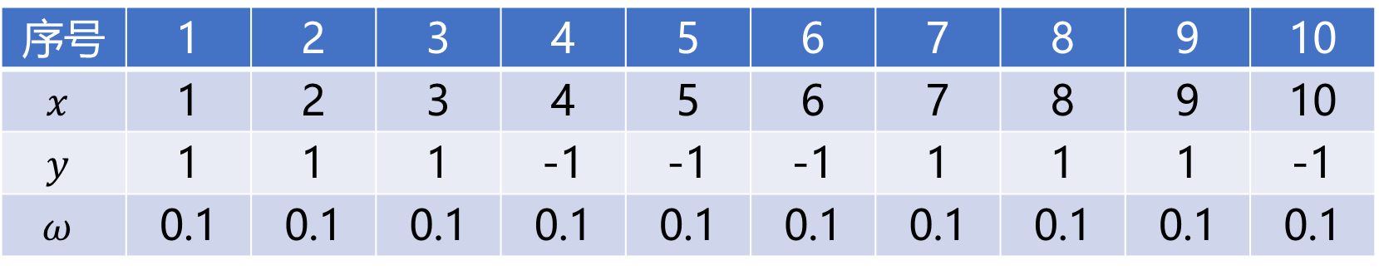
序号 | 1 | 2 | 3 | 4 | 5 | 6 | 7 | 8 | 9 | 10
$$x$$ | 1 | 2 | 3 | 4 | 5 | 6 | 7 | 8 | 9 | 10
$$y$$ | 1 | 1 | 1 | -1 | -1 | -1 | 1 | 1 | 1 | -1
$$ω$$ | 0.1 | 0.1 | 0.1 | 0.1 | 0.1 | 0.1 | 0.1 | 0.1 | 0.1 | 0.1
进行$k$次循环的第一次循环，$i=1.$
在给定权重的训练数据上，最优门限为3.5，最优分类器为
$$c_{1}\left(x\right)=\left\{\begin{matrix}1 & x<3.5 \\ −1 & x>3.5\end{matrix}\right.$$
训练误差为 $e_{1}=0.1×3=0.3$.
分类器权重为 $α_{1}=\frac{1}{2}log\frac{1−e_{1}}{e_{1}}=\frac{1}{2}log(7/3)≈0.4236$.
更新训练数据权重 $ω_{j}=\frac{ω_{j}}{Z}\exp\left(−α_{i}y_{j}c_{i}\left(x_{j}\right)\right),j=1,2,⋯10$
$$\left[\begin{matrix}0.07143 & 0.07143 & 0.07143 & 0.07143 & 0.07143 & 0.07143 & 0.16667 & 0.16667 & 0.16667 & 0.07143\end{matrix}\right]$$

Slide 23
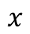
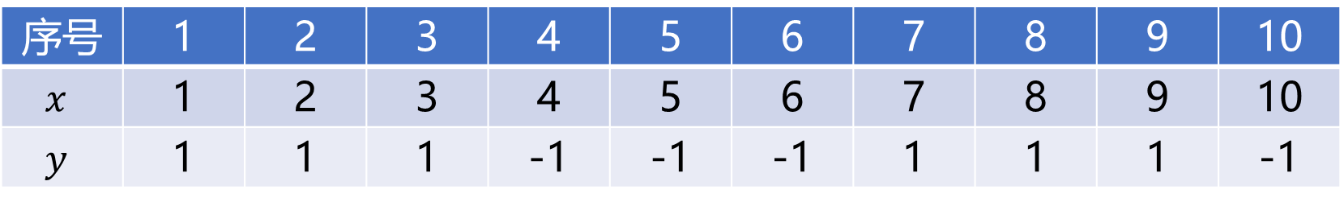
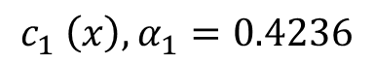
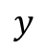
3. AdaBoost算法示例
序号 | 1 | 2 | 3 | 4 | 5 | 6 | 7 | 8 | 9 | 10
$$x$$ | 1 | 2 | 3 | 4 | 5 | 6 | 7 | 8 | 9 | 10
$$y$$ | 1 | 1 | 1 | -1 | -1 | -1 | 1 | 1 | 1 | -1
$$y$$
$$c_{1} \left(x\right),α_{1}=0.4236$$
1 2 3 4 5 6 7 8 9 10
$$x$$

Slide 24
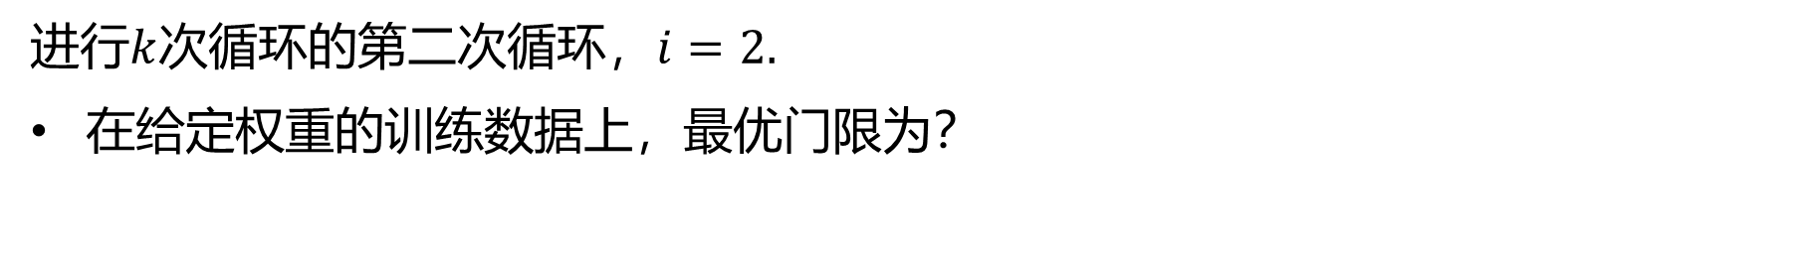
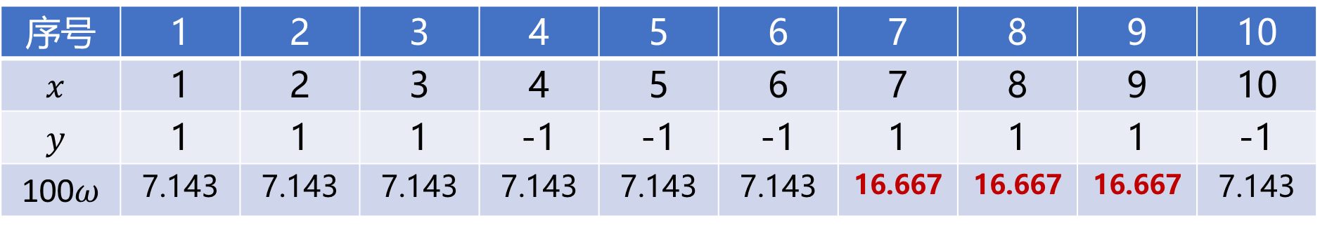
序号 | 1 | 2 | 3 | 4 | 5 | 6 | 7 | 8 | 9 | 10
$$x$$ | 1 | 2 | 3 | 4 | 5 | 6 | 7 | 8 | 9 | 10
$$y$$ | 1 | 1 | 1 | -1 | -1 | -1 | 1 | 1 | 1 | -1
100$ω$ | 7.143 | 7.143 | 7.143 | 7.143 | 7.143 | 7.143 | 16.667 | 16.667 | 16.667 | 7.143
进行$k$次循环的第二次循环，$i=2.$
在给定权重的训练数据上，最优门限为？

Slide 25
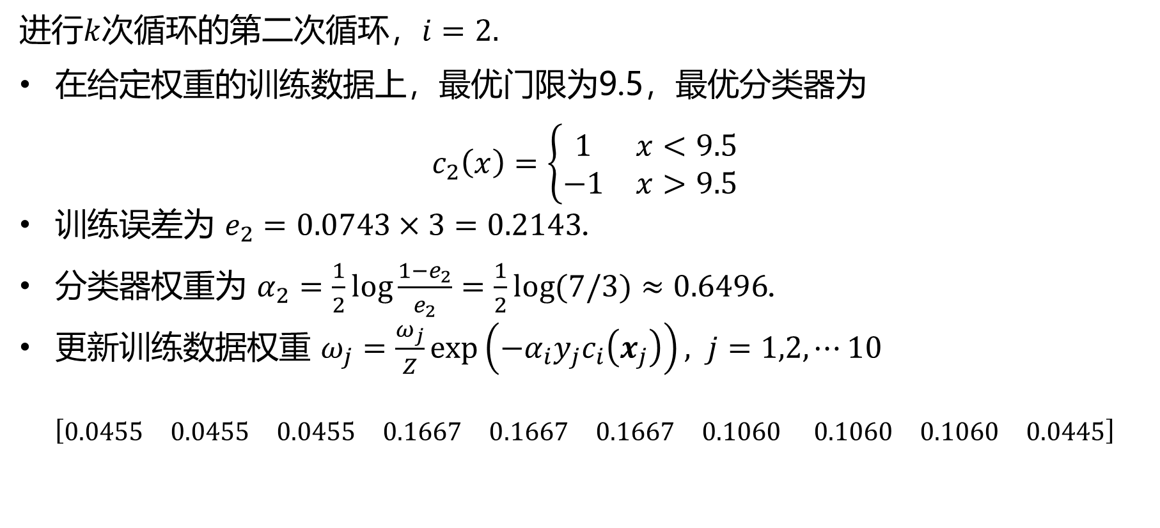
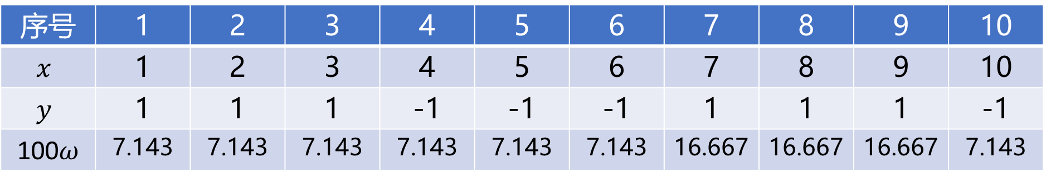
序号 | 1 | 2 | 3 | 4 | 5 | 6 | 7 | 8 | 9 | 10
$$x$$ | 1 | 2 | 3 | 4 | 5 | 6 | 7 | 8 | 9 | 10
$$y$$ | 1 | 1 | 1 | -1 | -1 | -1 | 1 | 1 | 1 | -1
100$ω$ | 7.143 | 7.143 | 7.143 | 7.143 | 7.143 | 7.143 | 16.667 | 16.667 | 16.667 | 7.143
进行$k$次循环的第二次循环，$i=2.$
在给定权重的训练数据上，最优门限为9.5，最优分类器为
$$c_{2}\left(x\right)=\left\{\begin{matrix}1 & x<9.5 \\ −1 & x>9.5\end{matrix}\right.$$
训练误差为 $e_{2}=0.0743×3=0.2143$.
分类器权重为 $α_{2}=\frac{1}{2}log\frac{1−e_{2}}{e_{2}}=\frac{1}{2}log(7/3)≈0.6496$.
更新训练数据权重 $ω_{j}=\frac{ω_{j}}{Z}\exp\left(−α_{i}y_{j}c_{i}\left(x_{j}\right)\right), j=1,2,⋯10$
$$\left[\begin{matrix}0.0455 & 0.0455 & 0.0455 & 0.1667 & 0.1667 & 0.1667 & 0.1060 & 0.1060 & 0.1060 & 0.0445\end{matrix}\right]$$

Slide 26
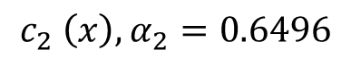
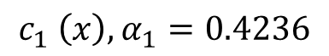
3. AdaBoost算法示例
序号 | 1 | 2 | 3 | 4 | 5 | 6 | 7 | 8 | 9 | 10
$$x$$ | 1 | 2 | 3 | 4 | 5 | 6 | 7 | 8 | 9 | 10
$$y$$ | 1 | 1 | 1 | -1 | -1 | -1 | 1 | 1 | 1 | -1
$$c_{2} \left(x\right),α_{2}=0.6496$$
$$y$$
$$c_{1} \left(x\right),α_{1}=0.4236$$
1 2 3 4 5 6 7 8 9 10
$$x$$

Slide 27
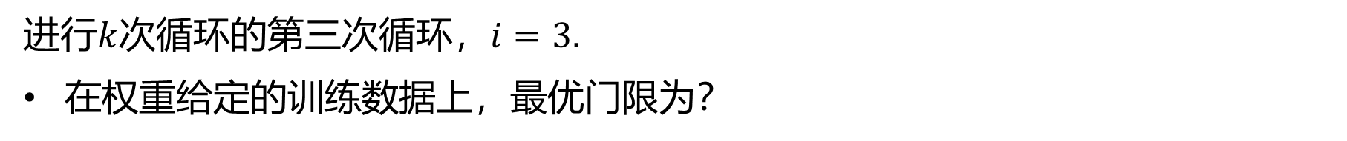
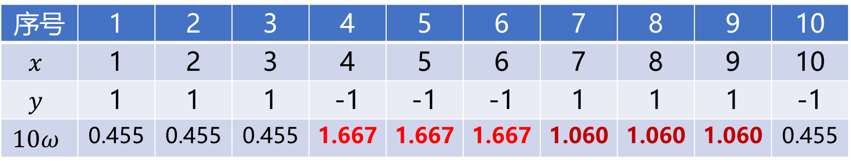
序号 | 1 | 2 | 3 | 4 | 5 | 6 | 7 | 8 | 9 | 10
$$x$$ | 1 | 2 | 3 | 4 | 5 | 6 | 7 | 8 | 9 | 10
$$y$$ | 1 | 1 | 1 | -1 | -1 | -1 | 1 | 1 | 1 | -1
$$10ω$$ | 0.455 | 0.455 | 0.455 | 1.667 | 1.667 | 1.667 | 1.060 | 1.060 | 1.060 | 0.455
进行$k$次循环的第三次循环，$i=3.$
在权重给定的训练数据上，最优门限为？

Slide 28
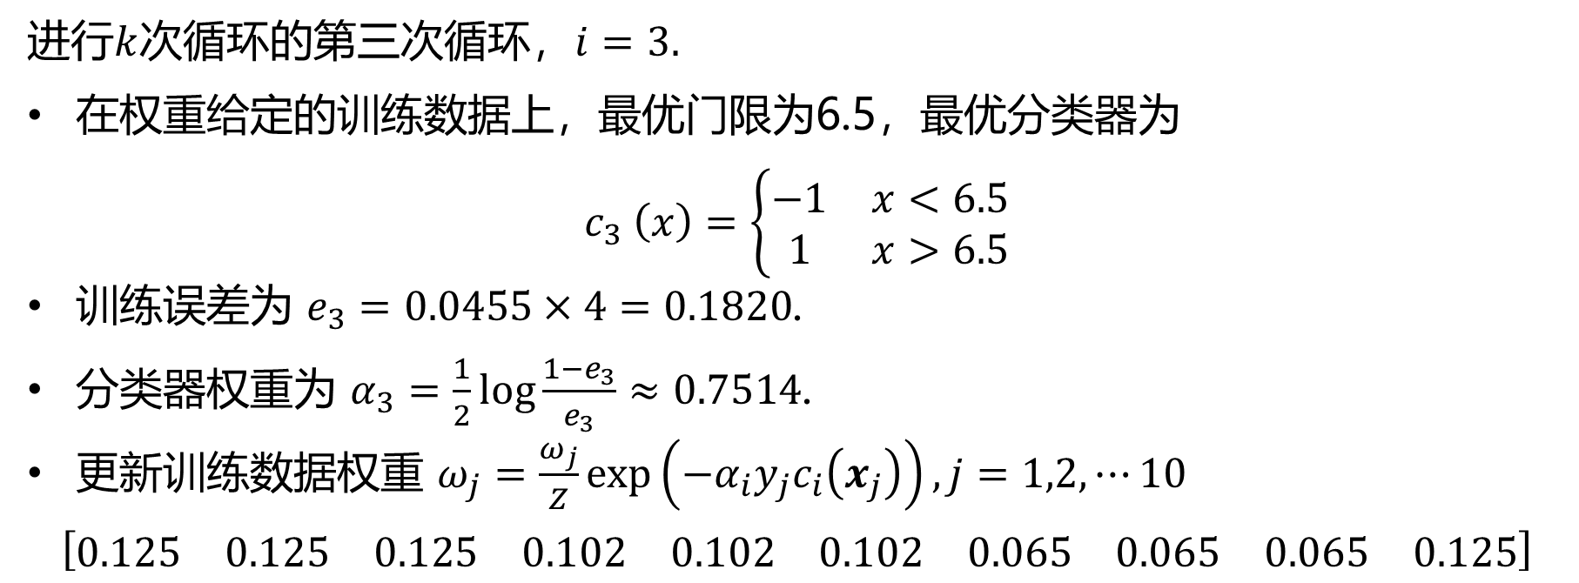
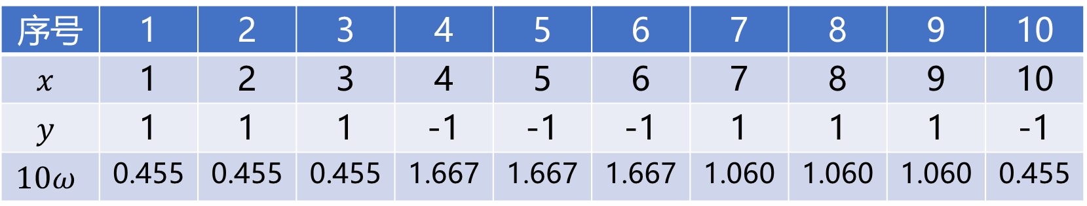
序号 | 1 | 2 | 3 | 4 | 5 | 6 | 7 | 8 | 9 | 10
$$x$$ | 1 | 2 | 3 | 4 | 5 | 6 | 7 | 8 | 9 | 10
$$y$$ | 1 | 1 | 1 | -1 | -1 | -1 | 1 | 1 | 1 | -1
$$10ω$$ | 0.455 | 0.455 | 0.455 | 1.667 | 1.667 | 1.667 | 1.060 | 1.060 | 1.060 | 0.455
进行$k$次循环的第三次循环，$i=3.$
在权重给定的训练数据上，最优门限为6.5，最优分类器为
$$c_{3} \left(x\right)=\left\{\begin{matrix}−1 & x<6.5 \\ 1 & x>6.5\end{matrix}\right.$$
训练误差为 $e_{3}=0.0455×4=0.1820$.
分类器权重为 $α_{3}=\frac{1}{2}log\frac{1−e_{3}}{e_{3}}≈0.7514$.
更新训练数据权重 $ω_{j}=\frac{ω_{j}}{Z}\exp\left(−α_{i}y_{j}c_{i}\left(x_{j}\right)\right),j=1,2,⋯10$
$$\left[\begin{matrix}0.125 & 0.125 & 0.125 & 0.102 & 0.102 & 0.102 & 0.065 & 0.065 & 0.065 & 0.125\end{matrix}\right]$$

Slide 29
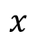
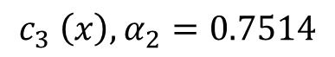
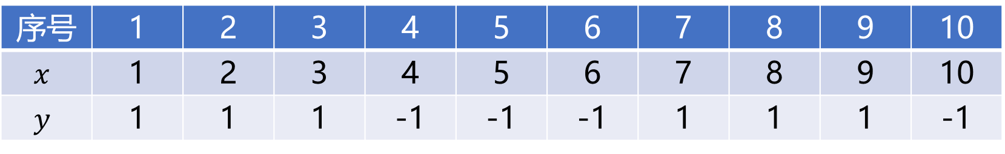
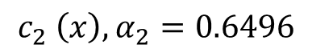
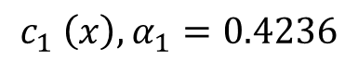
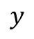
3. AdaBoost算法示例
序号 | 1 | 2 | 3 | 4 | 5 | 6 | 7 | 8 | 9 | 10
$$x$$ | 1 | 2 | 3 | 4 | 5 | 6 | 7 | 8 | 9 | 10
$$y$$ | 1 | 1 | 1 | -1 | -1 | -1 | 1 | 1 | 1 | -1
$$c_{2} \left(x\right),α_{2}=0.6496$$
$$y$$
$$c_{1} \left(x\right),α_{1}=0.4236$$
1 2 3 4 5 6 7 8 9 10
$$x$$
$$c_{3} \left(x\right),α_{2}=0.7514$$

Slide 30
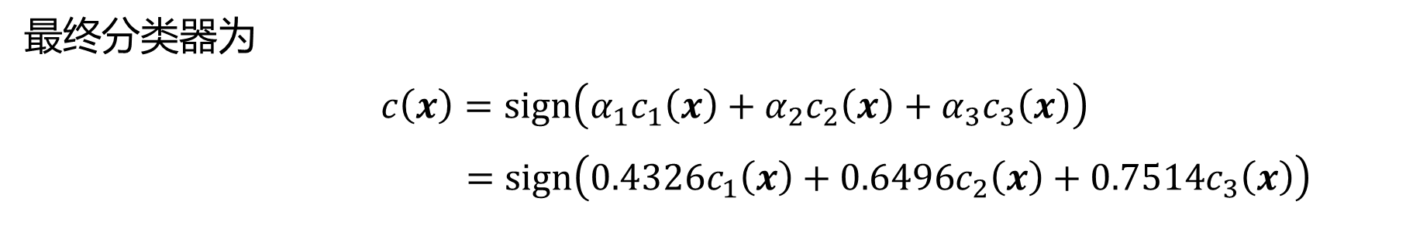

3. AdaBoost算法示例
序号 | 1 | 2 | 3 | 4 | 5 | 6 | 7 | 8 | 9 | 10
$$x$$ | 1 | 2 | 3 | 4 | 5 | 6 | 7 | 8 | 9 | 10
$$y$$ | 1 | 1 | 1 | -1 | -1 | -1 | 1 | 1 | 1 | -1
最终分类器为
$$c\left(x\right)=sign\left(α_{1}c_{1}\left(x\right)+α_{2}c_{2}\left(x\right)+α_{3}c_{3}\left(x\right)\right)$$
$$=sign\left(0.4326c_{1}\left(x\right)+0.6496c_{2}\left(x\right)+0.7514c_{3}\left(x\right)\right)$$

Slide 31
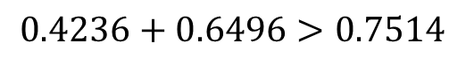
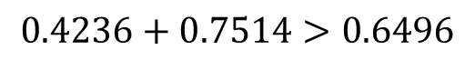
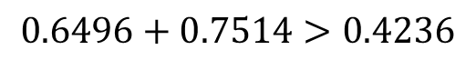
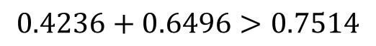
3. AdaBoost算法示例
序号 | 1 | 2 | 3 | 4 | 5 | 6 | 7 | 8 | 9 | 10
$$x$$ | 1 | 2 | 3 | 4 | 5 | 6 | 7 | 8 | 9 | 10
$$y$$ | 1 | 1 | 1 | -1 | -1 | -1 | 1 | 1 | 1 | -1
$$y$$
$$0.4236+0.6496>0.7514$$
$$0.6496+0.7514>0.4236$$
1 2 3 4 5 6 7 8 9 10
$$x$$
$$0.4236+0.7514>0.6496$$
$$0.4236+0.6496>0.7514$$

Slide 32
4. AdaBoost算法总结
提升方法介绍
AdaBoost算法
AdaBoost算法示例
AdaBoost总结
梯度提升算法

Slide 33
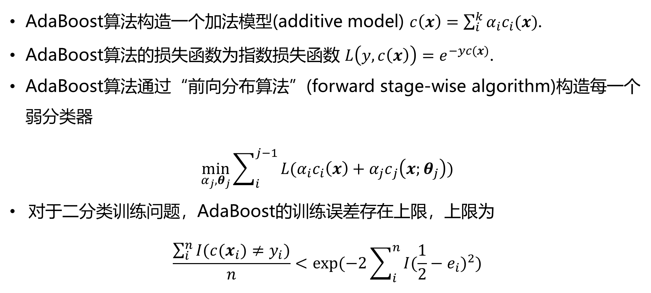
4. AdaBoost算法总结
AdaBoost算法构造一个加法模型(additive model) $c\left(x\right)=\sum_{i}^{k}{{α_{i}c}_{i}(x)}$.
AdaBoost算法的损失函数为指数损失函数 $L\left(y, c\left(x\right)\right)=e^{−yc(x)}$.
AdaBoost算法通过“前向分布算法”(forward stage-wise algorithm)构造每一个弱分类器
$$\min_{α_{j}, θ_{j}}{\sum_{i}^{j−1}{L({α_{i}c}_{i}\left(x\right)+{α_{j}c}_{j}\left(x;θ_{j}\right))}}$$
对于二分类训练问题，AdaBoost的训练误差存在上限，上限为
$$\frac{\sum_{i}^{n}{I(c(x_{i})≠y_{i})}}{n}<exp⁡(−2\sum_{i}^{n}{I{(\frac{1}{2}−e_{i})}^{2}})$$

Slide 34
5. 梯度提升算法
提升方法介绍
AdaBoost算法
AdaBoost算法示例
AdaBoost总结
梯度提升算法

Slide 35
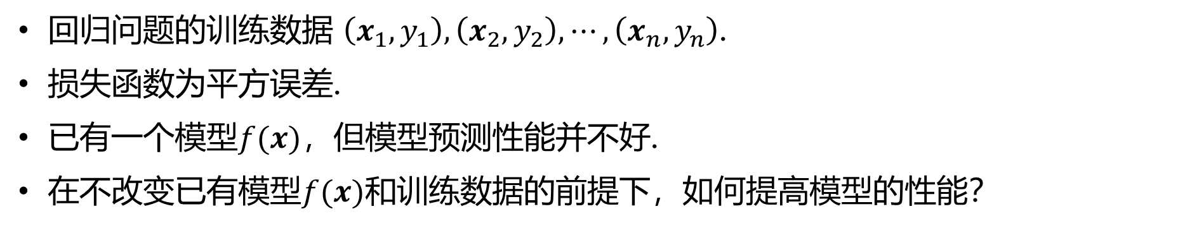
5. 梯度提升算法
回归问题的训练数据 $\left(x_{1},y_{1}\right),\left(x_{2},y_{2}\right),⋯,\left(x_{n},y_{n}\right)$.
损失函数为平方误差.
已有一个模型$f(x)$，但模型预测性能并不好.
在不改变已有模型$f(x)$和训练数据的前提下，如何提高模型的性能？

Slide 36
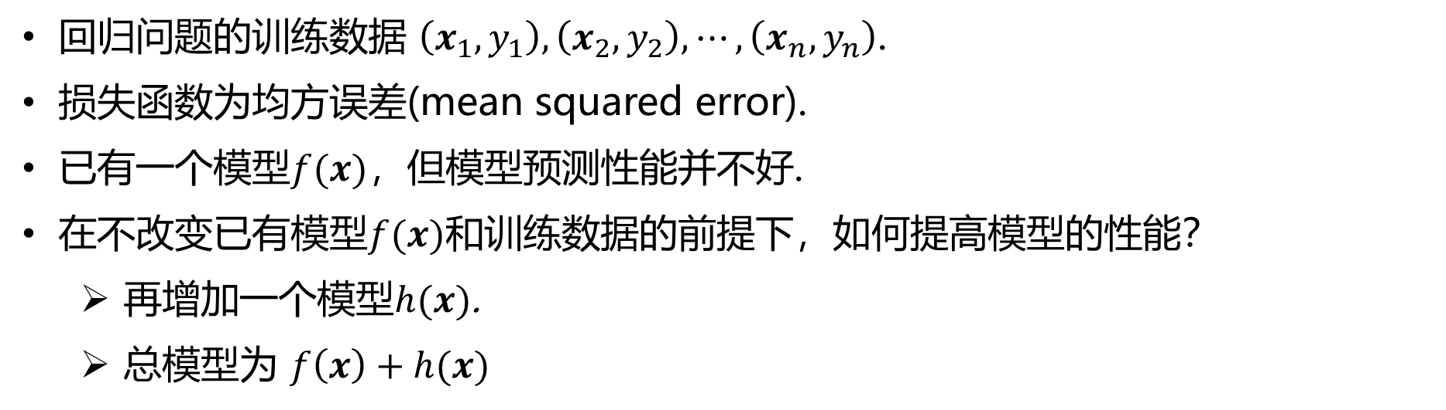
5. 梯度提升算法
回归问题的训练数据 $\left(x_{1},y_{1}\right),\left(x_{2},y_{2}\right),⋯,\left(x_{n},y_{n}\right)$.
损失函数为均方误差(mean squared error).
已有一个模型$f(x)$，但模型预测性能并不好.
在不改变已有模型$f(x)$和训练数据的前提下，如何提高模型的性能？
再增加一个模型$h(x)$.
总模型为 $f\left(x\right)+h(x)$

Slide 37
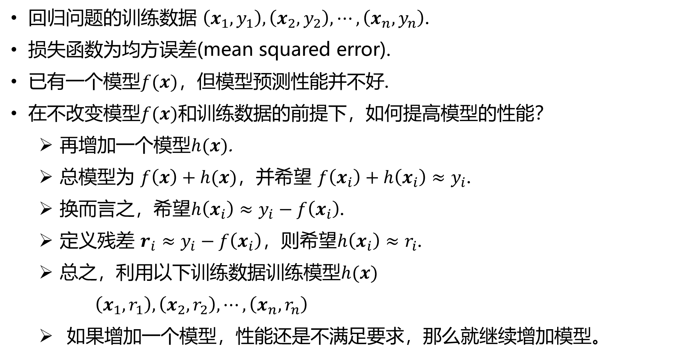
5. 梯度提升算法
回归问题的训练数据 $\left(x_{1},y_{1}\right),\left(x_{2},y_{2}\right),⋯,\left(x_{n},y_{n}\right)$.
损失函数为均方误差(mean squared error).
已有一个模型$f(x)$，但模型预测性能并不好.
在不改变模型$f(x)$和训练数据的前提下，如何提高模型的性能？
再增加一个模型$h(x)$.
总模型为 $f\left(x\right)+h(x)$，并希望 $f\left(x_{i}\right)+h\left(x_{i}\right)≈y_{i}$.
换而言之，希望$h\left(x_{i}\right)≈y_{i}−f\left(x_{i}\right)$.
定义残差 $r_{i}≈y_{i}−f\left(x_{i}\right)$，则希望$h\left(x_{i}\right)≈r_{i}$.
总之，利用以下训练数据训练模型$h(x)$
$$\left(x_{1},r_{1}\right),\left(x_{2},r_{2}\right),⋯,\left(x_{n},r_{n}\right)$$
如果增加一个模型，性能还是不满足要求，那么就继续增加模型。

Slide 38
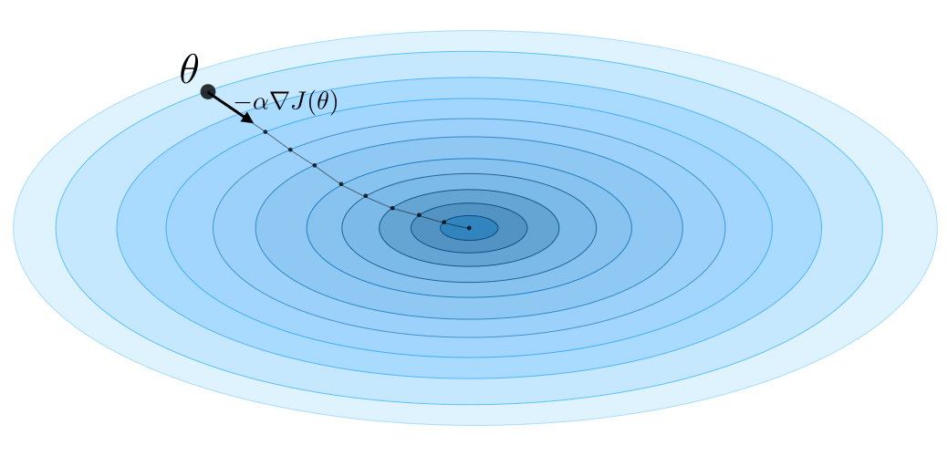
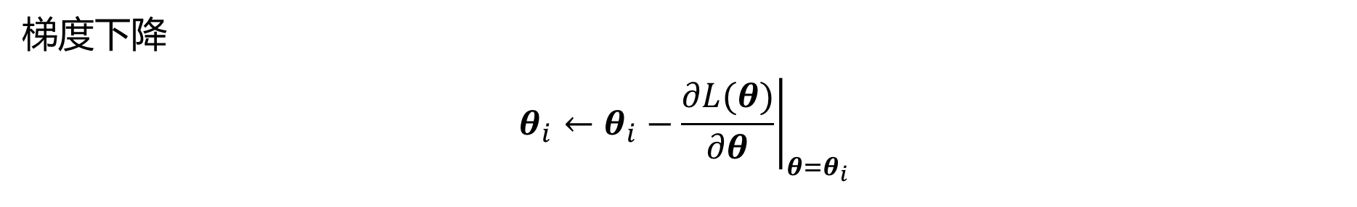
5. 梯度提升算法
梯度下降
$$θ_{i}←θ_{i}−{\left.\frac{∂L(θ)}{∂θ}\right|}_{θ=θ_{i}}$$

Slide 39
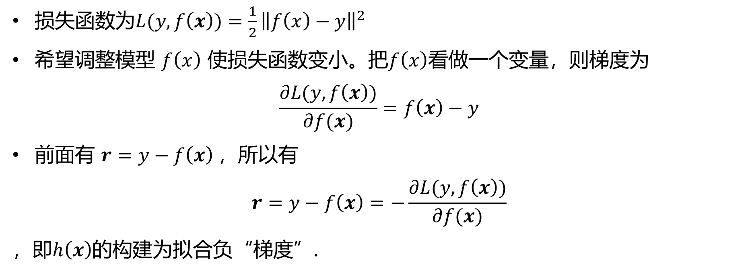
5. 梯度提升算法
损失函数为$L(y, f\left(x\right))=\frac{1}{2}{\left\|f\left(x\right)−y\right\|}^{2}$
希望调整模型 $f\left(x\right)$ 使损失函数变小。把$f\left(x\right)$看做一个变量，则梯度为
$$\frac{∂L(y, f\left(x\right))}{∂f(x)}=f\left(x\right)−y$$
前面有 $r=y−f\left(x\right)$，所以有
$$r=y−f\left(x\right)=−\frac{∂L(y, f\left(x\right))}{∂f(x)}$$
，即$h\left(x\right)$的构建为拟合负“梯度”.

Slide 40
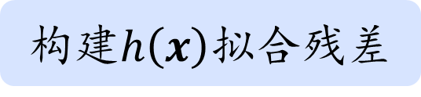
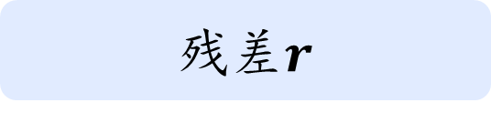
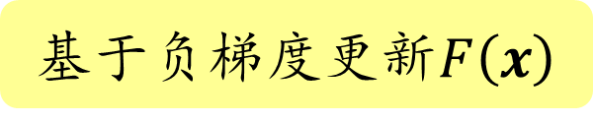
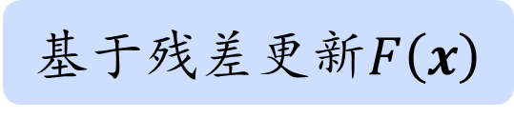

5. 梯度提升算法
梯度提升算法：沿着损失函数负梯度方向，更新加法模型.
残差$r$
负梯度
构建$h\left(x\right)$拟合残差
构建$h\left(x\right)$拟合负梯度
基于残差更新$F\left(x\right)$
基于负梯度更新$F\left(x\right)$

Slide 41

5. 梯度提升算法
梯度提升算法
输入：$\left\{\left(x_{1},y_{1}\right),\left(x_{2},y_{2}\right),⋯,\left(x_{n},y_{n}\right)\right\}$, $x_{i}∈R^{m}$, $y_{i}∈\left\{−1, +1\right\}$.
输出：$c(x)$
利用训练数据，训练一个预测器 $c_{1}\left(x\right)$, ${c\left(x\right)=c}_{1}\left(x\right)$.
$i$从$2$循环至$k$
计算损失函数对预测标签的梯度.
更新训练数据 $\left\{\left(x_{1},{−g}_{1}\right),\left(x_{2},{−g}_{2}\right),⋯,\left(x_{n},{−g}_{n}\right)\right\}$.
利用更新后的数据，训练预测器 $c_{i}\left(x\right)$.
更新总预测器 $c\left(x\right)=c\left(x\right)+ρc_{i}\left(x\right)$.
预测器$c\left(x\right)=\sum_{i=1}^{k}{c_{i}(x)}$

Slide 42
5. 梯度提升算法
在提升算法中，每次加入的弱分类器重点关注前一个弱分类器分类错误的样本.
在AdaBoost算法中，对前一个弱分类器分类错误的样本加大权重，使新加入的弱分类关注这些样本.
在梯度提升算法中，新加入的弱分类器关注损失函数的梯度.
无论是关注分类错误的样本还是损失函数梯度，提升算法都能随着弱分类器的加入而提高模型性能.

